Slide 1





FALTA DE CULTURA FISCAL EN LAS MICROEMPRESAS
GRACIELA SALVADOR VALENCIA
MAYRA VALENCIA GARCÍA
ROSA ISELA DAMIÁN HERNÁNDEZ
CECILIA LINETT MARTÍNEZ RAUL
ECONÓMICO ADMINISTRATIVO
1

Slide 2


PLANTEAMIENTO:
EXISTEN MICROEMPRESAS QUE NO POSEEN EL CONOCIMIENTO ADECUADO ACERCA DEL INCUMPLIMIENTO TRIBUTARIO O QUE RECURREN A LA EVASION TRIBUTARIA QUE OCASIONA MENORES INGRESOS FISCALES SIN QUE ELLOS SE PERCATEN DE TAL ACTIVIDAD ILICITA, POR LO QUE DESCONOCEN LA FORMA CORRECTA DE MEJORAR DE MANERA EFICIENTE SUS RECURSOS. POR LO TANTO, EL OBJETIVO QUE SE PRETENDE LOGRAR ES QUE LAS MICROEMPRESAS CONOZCAN TAL ACONTECIMIENTO, ASÍ COMO LA ACTUALIZACIÓN EN EL REQUERIMIENTO DEL SAT PARA SER REDUCIBLE LOS GASTOS, COMO EN EL CASO DE LA VERSIÓN DE LA FACTURACIÓN.

Slide 3


PREPARAR UN MANUAL DE RÉGIMEN DE INCORPORACIÓN FISCAL (RIF)
ES NECESARIO IMPLEMENTAR Y PRESENTAR UN MANUAL DE OPERACIONES DE REGIMEN FISCAL, EN DONDE SE ARGUMENTE LA IMPORTANCIA DE POR QUÉ ES OBLIGATORIO CUMPLIR CON EL RÉGIMEN QUE SOLICITA EL SAT A LOS CONTRIBUYENTES.
PROPONER A LAS MICROEMPRESAS POLITICAS DE INFORMACIÓN, ASÍ COMO LOS PASOS A SEGUIR PARA EL PROCEDIMIENTO Y MANEJO DEL PORTAL DEL SAT, Y LOS BENEFICIOS QUE EL RIF LES APORTA CON LA FINALIDAD DE REDUCIR LA EVASION TRIBUTARIA DENTRO DE LA ORGANIZACIÓN.
DAR A CONOCER QUÉ GASTOS SE PUEDEN ELUDIR ANTES DE QUE EL SAT NOTE EL INCUMPLIMIENTO DE SUS OBLIGACIONES.
EL MÉTODO UTILIZADO EN ESTA INVESTIGACION FUE EL DE ANALÍTICO Y DESCRIPTIVO
LOS RECURSOS NECESARIOS PARA LA INVESTIGACION:
Materiales:
Servicio de impresión $100.00
Bolígrafos $ 5.00
Hojas $ 15.00
Otros gastos:
Refrigerios $ 250.00
Otros $ 200.00
TOTAL DE GASTOS $ 570.00

Slide 4
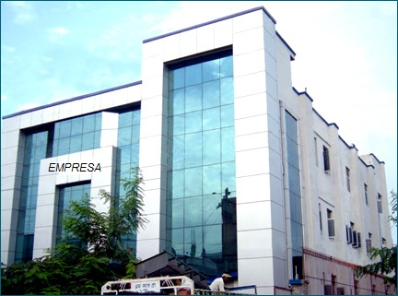
ALCANCE DIRECTO
EL BENEFICIO SE PRESENTA PARA LAS MICROEMPRESAS Y, POR ENDE, A SUS PROPIETARIOS.
ALCANCE INDIRECTO
SE PRESENTA PARA LOS EMPLEADOS QUE LA CONFORMAN.

